Slide 1









Groupe de Travail Résistance Bactérienne aux Antibiotiques – 27 novembre 2025
Mélanie COLOMB-COTINAT (HCL Lyon)
Ghaya BEN HMIDENE, Marion OPATOWSKI (SpF)
Julien GROSJEAN, Stéfan DARMONI, Mélanie DALIGAULT, Francesco MONTI, Solenn CATHERINE (CHU Rouen)

Slide 2
ORCHIDEE – ORDRE DU JOUR
Rappel des objectifs et de périmètre du projet Orchidée
Pour la partie « consommation d’antibiotiques » puis « résistance aux antibiotiques » :
Expression de besoins :
Objectifs court-terme : liste finale à valider
Objectifs moyen-terme : à discuter et prioriser
Objectifs long-terme: à discuter et prioriser
Présentation des premiers résultats de production des indicateurs court-terme par l’équipe du CHU de Rouen à partir des données de leur entrepôt de données de santé (EDSaN)

Slide 3
ORCHIDEE – OBJECTIFS
Elaboration d’indicateurs épidémiologiques à visée de surveillance automatisée, en utilisant les données des entrepôts de données de santé des hôpitaux pour transmission à Santé publique France, à partir des réseaux existants
Sur des thématiques prioritaires d’intérêt :
Infections respiratoires aigues
Infections bactériennes sévères
Antibiorésistance
Arboviroses et maladies vectorielles
Infections liées aux soins
Dans une temporalité réactivité aiguë et adaptable aux émergences.
Avec une granularité, d’indicateurs simples et disponibles partout à des indicateurs plus complexes (+ grande diversité de données), plus réactifs ou plus spécifiques
Robustes et de qualité, avec un objectif d’amélioration de la précision et du rappel

Slide 4
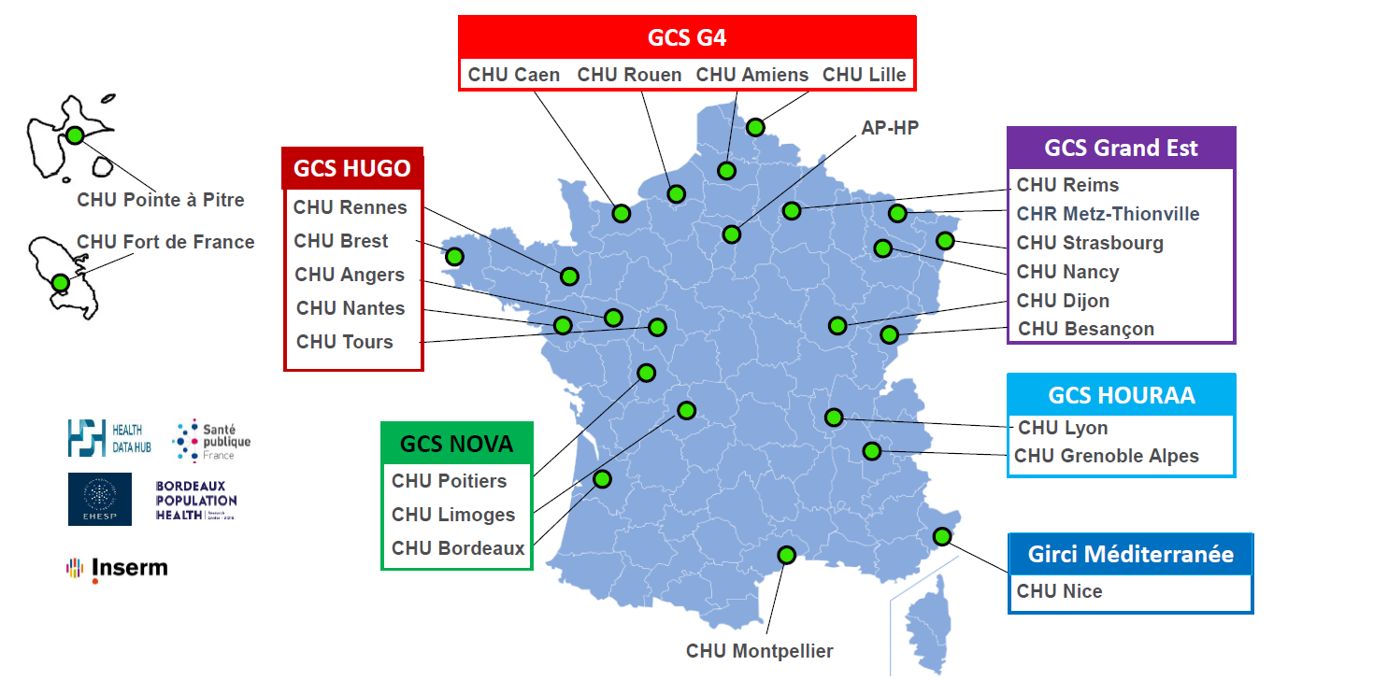
ORCHIDEE – PARTENAIRES
CONSORTIUM DE 29 PARTENAIRES DONT 25 CHU

Slide 5
ORCHIDEE – ETAPES
IMPLEMENTATION DES INDICATEURS ORCHIDEE - METHODOLOGIE
Expression de besoins SpF et élaboration d’une 1ère série d’indicateurs (Rouen/SpF)
Choix et priorisation des indicateurs en GT
Deuxième vague d’indicateurs
Production et livraison au HDH d’un algorithme qui tourne en local pour adaptation et diffusion aux autres EDSH
1
Novembre 2025
2
Janvier 2025
3
Juin 2026 (pour objectifs court-terme)
4

Slide 6

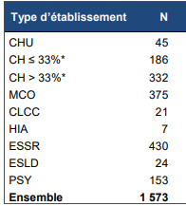
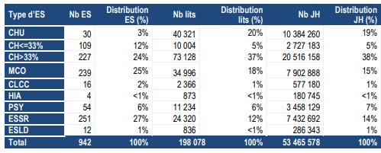
Positionnement projet Orchidée par rapport à la surveillance nationale
Un (très) bon taux de participation, donc bonne représentativité et couverture de tout type d’établissements.
En 2022 :
1573 établissements de santé (pour la partie consommation antibiotiques)
-> 78,1% des JH au niveau national
942 établissements de santé (pour la partie résistance)
-> 51% des journées d’hospitalisation au niveau national
Participation Orchidée attendue : uniquement les établissements disposant d’un ESDS avec données bactério et PUI -> dans un premier temps uniquement quelques CHU
résistance
consommation

Slide 7
Positionnement projet Orchidée par rapport à la surveillance nationale
Sources de données :
Pour la consommation d’antibiotiques : dispensation agrégée par unités fonctionnelles, transmises par les PUI
Pour la résistance aux antibiotiques : données au niveau de l’isolat, transmises par les laboratoires
Attendus Orchidée :
sources de données additionnelles :
- données individuelles pour la consommation d’antibiotiques : délivrance, administration
- données patients issues du PMSI, compte-rendus d’hospitalisation …
- autres sources de données éventuelles : logiciel métier des équipes opérationnelles d’hygiène ?

Slide 8
Positionnement projet Orchidée par rapport à la surveillance nationale
Fréquence des indicateurs :
Annuelle, estimés pour l’année N-1, liée à la fréquence d’importation des données
Attendus Orchidée :
disponibilité des données dans les ESDS : quasi temps-réel (qq jours de délai) -> permet une estimation plus fréquente des indicateurs

Slide 9
INDICATEURS CONSOMMATION ANTIBIOTIQUES

Slide 10
IDENTIFICATION DES BESOINS PAR SpF
Présentation de la nouvelle expression des besoins :
Objectifs à court terme :
Indicateurs principaux de la mission Spares, plus facilement reproductibles dans tous les EDSH
Objectifs à moyen et long termes :
Stratification plus poussée et utilisation des données individuelles.
Demandera plus de temps car tous les EDSH n’ont pas les mêmes informations accessibles, et sous la même forme.

Slide 11
OBJECTIFS A COURT TERME
Reproduire les indicateurs SPARES avec les données EDSH pour validation et comparaison.
Indicateurs prioritaires à reproduire :
Consommation globale d’antibiotiques (délivrance/dispensation) :
Exprimée en Dose Définie Journalière (DDJ)/1 000 journées d’hospitalisation (JH).
Basée sur les Unités Communes de Dispensation (UCD).
Consommation par antibiotique/famille :
Top 10 des antibiotiques les plus consommés.
Répartition par famille (ex. : bêta-lactamines, fluoroquinolones).
Indicateur ECDC : Part des antibiotiques à large spectre (C3-4G, pipéracilline-tazobactam, carbapénèmes).
Classification AWaRe (OMS) : % des groupes "Access," "Watch," et "Reserve".
Classification SPILF : % des groupes I, II, et III

Slide 12
STRATIFICATION DES INDICATEURS
Variables de stratification :
Secteur clinique (ex. : réanimation, hématologie, maladies infectieuses).
Code ATC (Anatomical Therapeutic Chemical).
Focus sur certaines molécules spécifiques (Amoxicilline – acide clavulanique (J01CR02), Amoxicilline (J01CA04), Ceftriaxone (J01DD04), Pipéracilline – tazobactam (J01CR05), Métronidazole (J01XD01), Lévofloxacine (J01MA12), Céfazoline (J01DB04), Céfotaxime (J01DD01), Cotrimoxazole (J01EE01), Daptomycine (J01XX09))
Voie d’administration (orale, IV, etc.).
Établissement de santé et département.
Fréquence : Estimations mensuelles.

Slide 13
Objectifs à moyen terme : Granularité accrue des données
Nouveaux indicateurs utilisant des données non exploitées par SPARES : Prescriptions : Antibiotiques prescrits, exprimés en DDJ/1 000 JH ou nombre de prescriptions/1 000 JH.
Administrations : Antibiotiques réellement administrés, exprimés en DDJ/1 000 JH.
Consommation globale et répartition par famille d’antibiotiques.
Top 10 des antibiotiques les plus consommés.
Indicateur ECDC : Part des antibiotiques à large spectre.
Classification AWaRe (OMS) et SPILF.

Slide 14
Objectifs à moyen terme : Nouveaux indicateurs
Indicateurs supplémentaires : Dispensation, prescriptions et administrations :
Tendances temporelles : Évolution mensuelle des consommations (délivrance, prescriptions, administrations).
Nombre de patients ayant reçu au moins un antibiotique.
Durée moyenne et médiane des traitements.
Contexte des prescriptions (prophylactique/curatif).
Indication clinique et adéquation avec les recommandations.
Stratification avancée des indicateurs
Sexe et âge des patients.
Spécialité du prescripteur.
Service du patient.
Code ATC
Durée de prescription.
Établissement et département.

Slide 15
Reproduction de la méthodologie SPARES dans EDSaN : consommation antibiotiques
Construction d’une table de référence
Listing de la pharmacie : Spécialité (+Dose unitaire) | Code ATC | Voie d’administration
Eléments SPARES : Code ATC | Voie d’administration | Dose unitaire | DDJ
ATC : Code ATC | Libelle ATC + hiérarchie
Traitement des données de consommation
Extraction logiciel pharmacie : Spécialité | UF | Année | Nombre d’unités dispensées
Jointure avec la table de référence
Regroupement des nombres d’unités dispensées par : Code ATC/Voie d’administration/Dose unitaire/Année
Activité administrative
Extraction depuis le logiciel des mouvements : Année | UF | Nombre de Journées d’hospitalisation (JH)
Regroupement par Année

Slide 16
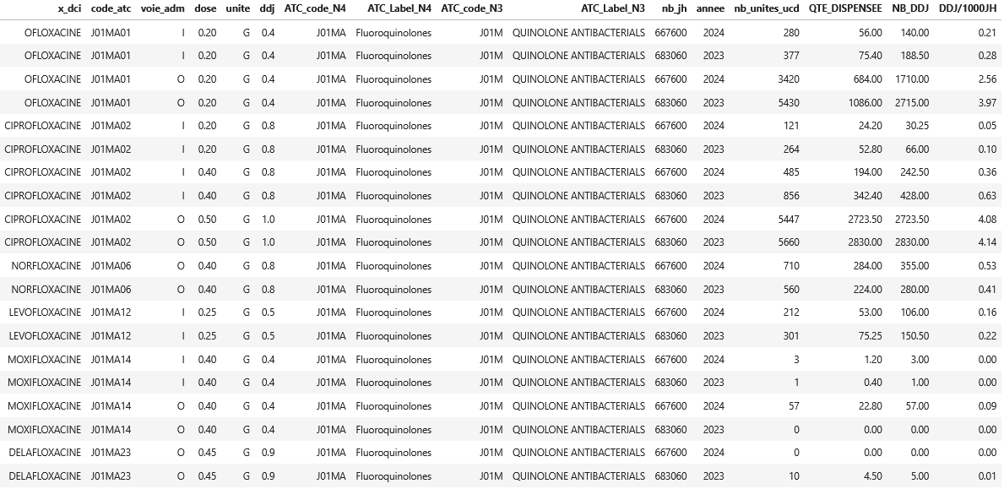
Présentation de la table finale

Slide 17
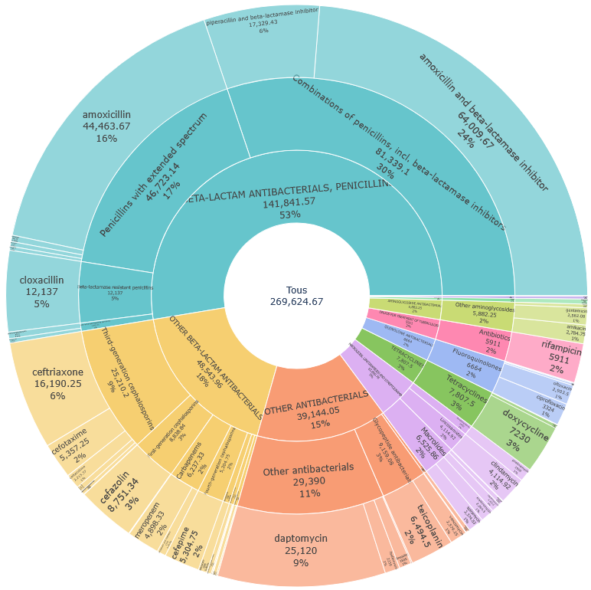
Consommation antibiotiques du CHU de Rouen en 2023
Répartition des dispensations par ATC pour l'année 2023 (en DDJ)

Slide 18
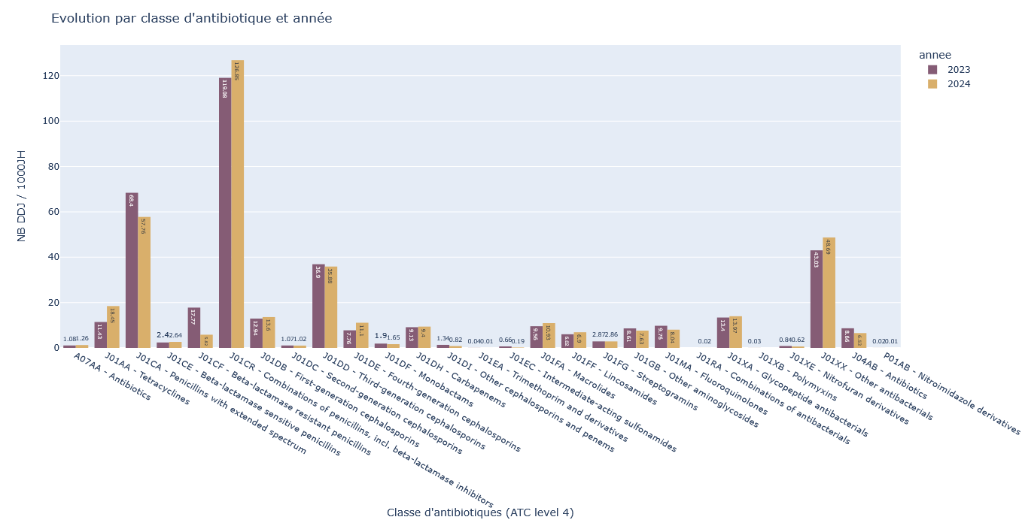
Evolution par classe d’antibiotique et année

Slide 19
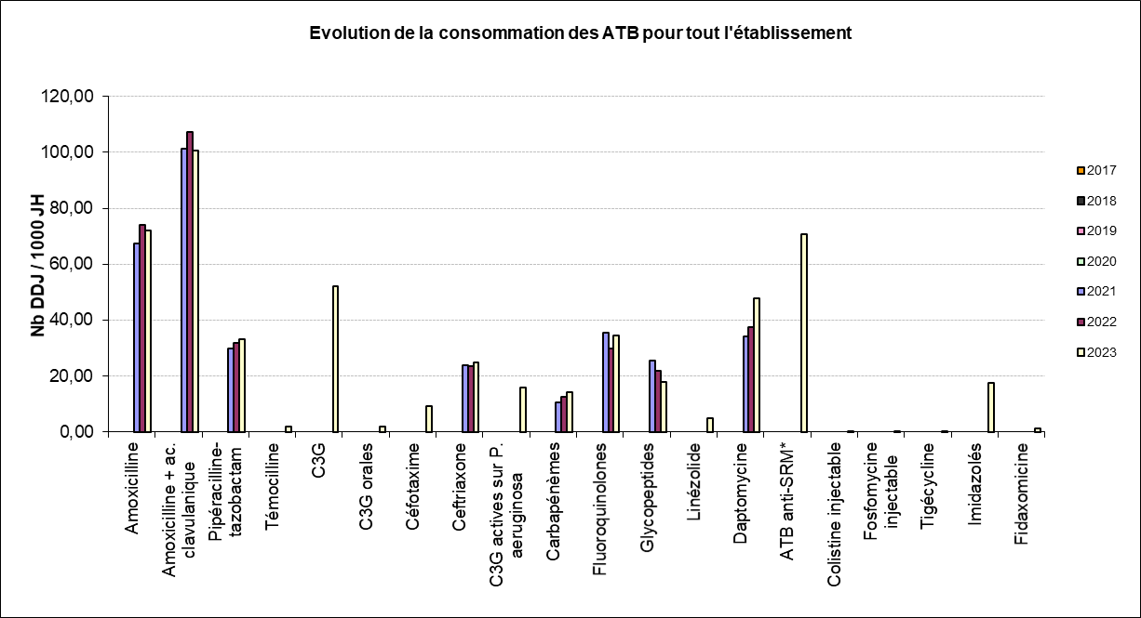
Evolution de la consommation des ATB pour tout l’établissement

Slide 20
LA PAROLE AU GT
Discussion autour de l’EB
Autres besoins non-couverts, sujets d’intérêt pour les CNR, cliniciens, biologistes, pharmaciens ?
Application des filtres activité SPARES ou consommation totale des ESH ? Consommation totale par spécialité ? Exhaustivité de la liste des spécialités ?
Possibilité de rendre une activité à l’échelle de la consommation plutôt que la délivrance au niveau de la PUI par les EDS ?
Périmètre : Est-ce qu’on inclut les EHPAD dans cette surveillance ?
Indicateurs liés aux recommandations et aux bonnes pratiques ?
…

Slide 21
INDICATEURS résistance bactérienne aux antibiotiques

Slide 22
IDENTIFICATION DES BESOINS PAR SpF
Présentation de la nouvelle expression des besoins :
Objectifs à court terme :
Indicateurs principaux de la mission Spares, plus facilement reproductibles dans tous les EDSH
Objectifs à moyen et long termes :
Stratification plus poussée et utilisation des données individuelles.
Demandera plus de temps car tous les EDSH n’ont pas les mêmes informations accessibles, et sous la même forme.

Slide 23

IDENTIFICATION DES BESOINS PAR SpF – BESOINS A COURT TERME
Reproduction de certains indicateurs Spares:
Indicateurs
Micro-organismes
- Staphylococcus aureus
- Entérobacterales toutes espèces
- Escherichia coli
- Klebsiella pneumoniae
- Enterobacter cloacae complex
- Enterococcus faecium
- Enterococcus faecalis
- Acinetobacter baumannii.
- Pseudomonas aeruginosa
Pour tout prélèvement clinique
Et hémocultures
Proportion de résistance :
$$\frac{n de souches du micro−organisme résistantes à une classe d′ATB}{n de souches testées pour ce micro−organisme}$$
Densité d’incidence :
$$\frac{n de souches du micro−organisme résistantes à une classe d′ATB}{n total de journées d^{′}hospitalisation }∗1000$$
Temporalité : mensuelle

Slide 24
IDENTIFICATION DES BESOINS PAR SpF – BESOINS A COURT TERME
En complément, Indicateurs de la Stratégie Nationale de prévention des infections et de l’antibiorésistance
DI K. pneumoniae résistants aux C3G (BLSE)/1 000 JH, tous prélèvements à visée diagnostique
DI toutes Entérobacterales productrices de carbapénémases / 1 000 JH, tous prélèvements à visée diagnostique
DI toutes Entérobacterales productrices de BLSE / 1 000 JH, tous prélèvements à visée diagnostique
% souches productrices de carbapénémases chez K. pneumoniae isolés d’hémocultures
% souches résistantes à la vancomycine chez E. faecium isolés d’hémocultures

Slide 25
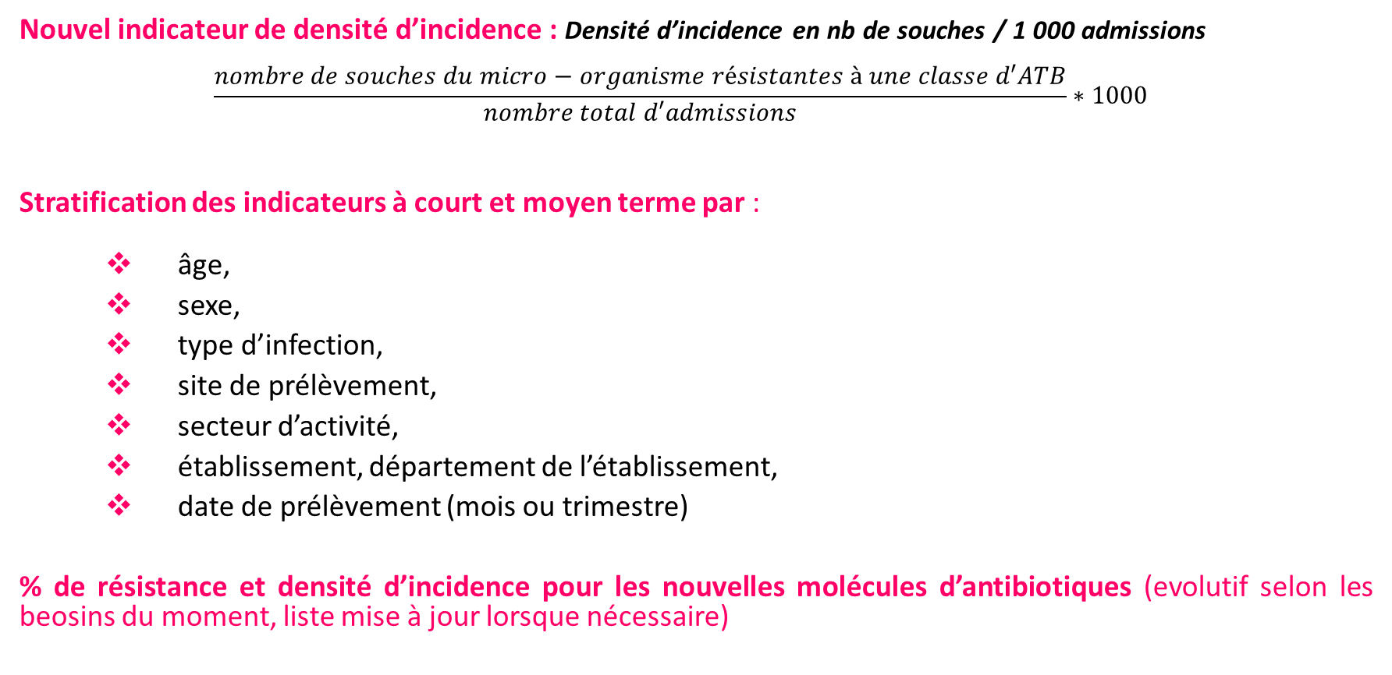
IDENTIFICATION DES BESOINS PAR SpF – BESOINS A MOYEN TERME
Nouvel indicateur de densité d’incidence : Densité d’incidence en nb de souches / 1 000 admissions
$$\frac{nombre de souches du micro−organisme résistantes à une classe d′ATB}{nombre total d′admissions}∗1000$$
Stratification des indicateurs à court et moyen terme par :
âge,
sexe,
type d’infection,
site de prélèvement,
secteur d’activité,
établissement, département de l’établissement,
date de prélèvement (mois ou trimestre)
% de résistance et densité d’incidence pour les nouvelles molécules d’antibiotiques (evolutif selon les beosins du moment, liste mise à jour lorsque nécessaire)

Slide 26
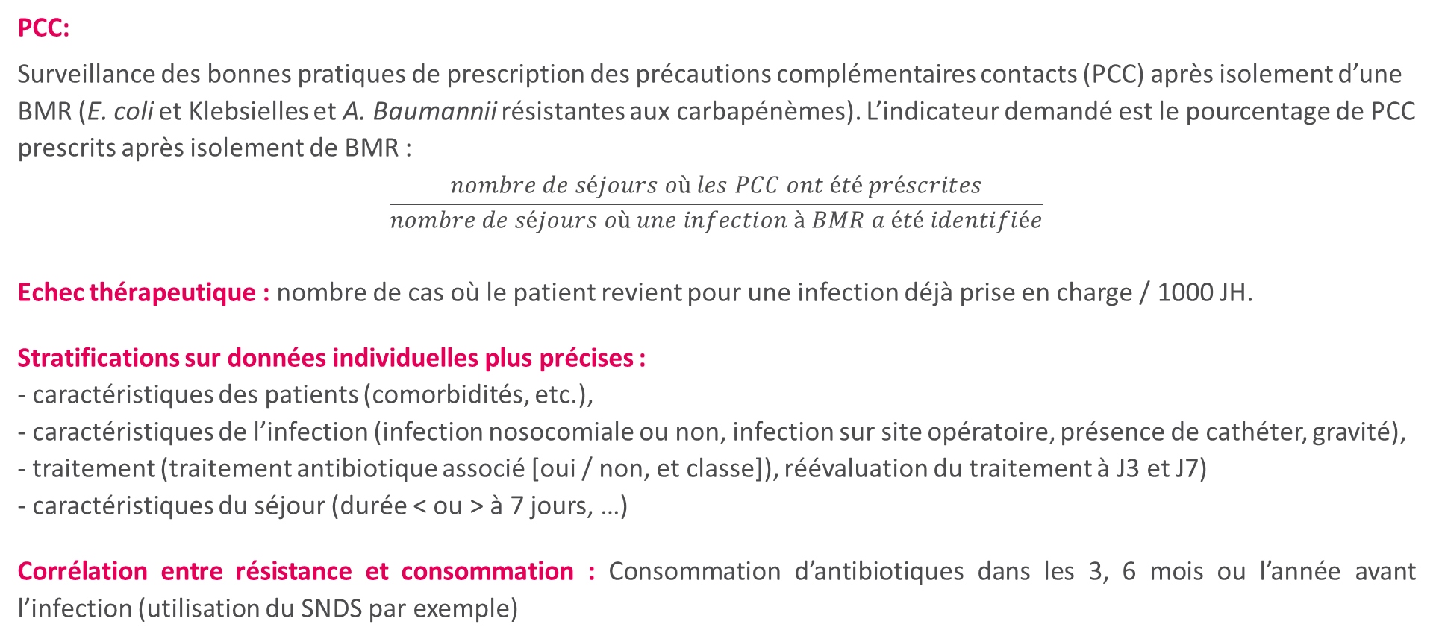
IDENTIFICATION DES BESOINS PAR SpF – BESOINS A LONG TERME
PCC:
Surveillance des bonnes pratiques de prescription des précautions complémentaires contacts (PCC) après isolement d’une BMR (E. coli et Klebsielles et A. Baumannii résistantes aux carbapénèmes). L’indicateur demandé est le pourcentage de PCC prescrits après isolement de BMR :
$$\frac{nombre de séjours où les PCC ont été préscrites}{nombre de séjours où une infection à BMR a été identifiée}$$
Echec thérapeutique : nombre de cas où le patient revient pour une infection déjà prise en charge / 1000 JH.
Stratifications sur données individuelles plus précises : - caractéristiques des patients (comorbidités, etc.), - caractéristiques de l’infection (infection nosocomiale ou non, infection sur site opératoire, présence de cathéter, gravité), - traitement (traitement antibiotique associé [oui / non, et classe]), réévaluation du traitement à J3 et J7) - caractéristiques du séjour (durée < ou > à 7 jours, …)
Corrélation entre résistance et consommation : Consommation d’antibiotiques dans les 3, 6 mois ou l’année avant l’infection (utilisation du SNDS par exemple)

Slide 27
IDENTIFICATION DES BESOINS PAR SpF – BESOINS A LONG TERME
Indicateur sur la colonisation BHRe et EPC : Problématique du biais induit par les pratiques : nombre de dépistages et % de dépistages positifs dépendent de la politique de l’établissement. Suggestion : nombre d’épisode avec cas secondaire(s)?
Indicateur One Health : proportion de souches pan-sensibles chez les bactéries E. coli (sensibles à 5 classes d’antibiotiques : aminopénicillines, C3G, fluoroquinolones, aminoglycosides, et sulfamides).
Semble peu adapté aux CHU

Slide 28
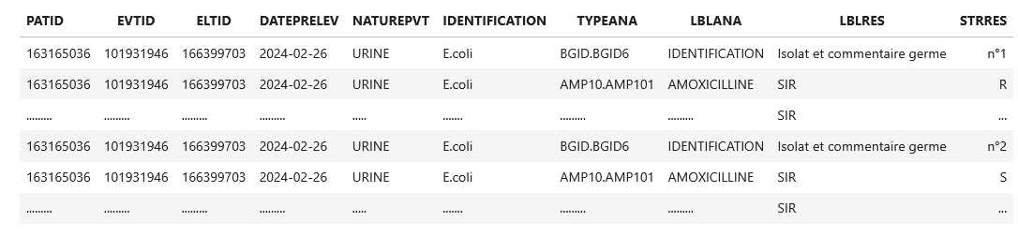
Evolution par classe d’antibiotique et année
Notes:
Les données issues de infectiolab se présentent en *format long* (plusieures lignes par patient).
- `PATID / EVTID / ELTID` : ID du patient, ID du séjour, ID du document
- `DATEPRELEV` : date du prélèvement
- `NATUREPVT` : nature du prélèvement (urines/LCR/etc)
- `$IDENTIFICATION` : bacteries testés
- `$STRRES` : résultat
`$LBLRES` : "type" de résultat (SIR est l'abreviation de **S**ensible **I**ndeterminé **R**esistant).
Étant donné que nous devons être en mesure de distinguer plusieurs souches d'une même bactérie, nous avons besoin d'un moyen de comprendre à laquelle appartient chaque résultat.
Le filtrage `$LBLRES == « Isolat et commentaire germe »` nous permet de le faire, à condition que le fichier soit classé dans le bon ordre, ce qui peut être garanti en le triant par `$TRI` (masqué dans cet exemple).
Nous devrons ensuite passer au *format large* pour l'étape de dedoublonnage.

Slide 29
Dédoublonnage (1)
La logique de dédoublonnage SPARES peut se résumer de la façon suivante :
Si pour une même bactérie :
on a testé les mêmes ATBs et obtenu les mêmes résultats → on considère que c'est la même souche → garder le plus ancien
on a un test plus complet qu'un autre et que la partie commune est identique → on considère que c'est la même souche → garder le plus complet
Souche = sous-population d'une espèce bactérienne avec des caractéristiques de résistance péculiaires
Cela implique que dans notre contexte une souche est définie par son antibiogramme.

Slide 30
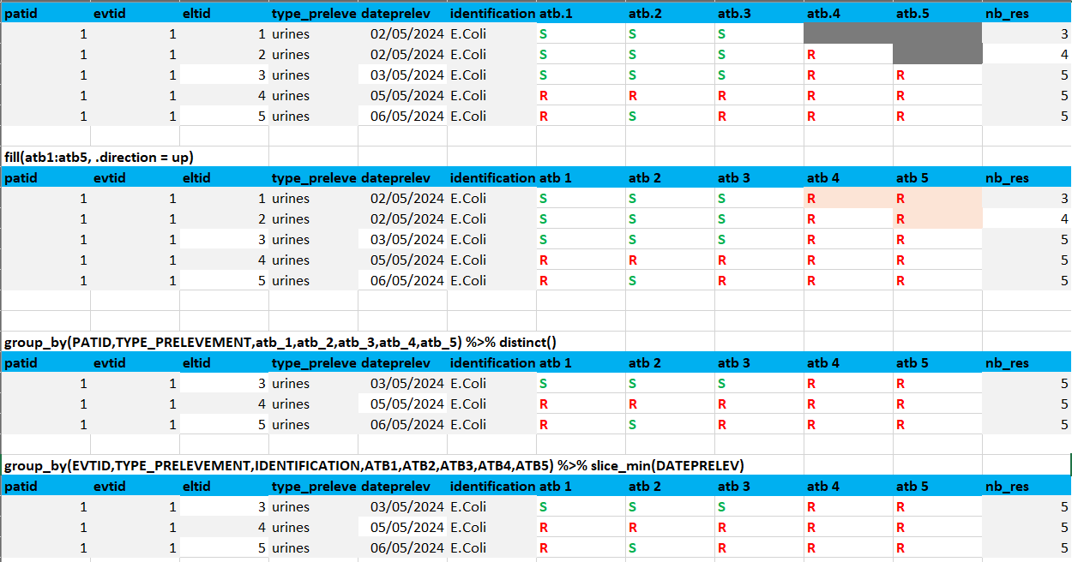
Dédoublonnage (2)
Notes:
Voici un exemple pratico-pratique légèrement simplifié:
Bla bla bla explication de la logique de doublonnage
L'étape `fill()` equivaut à completer les documents incomplets avec l'info dans les plus complets (pour le même patient bien sur). Ca gère la condition nb 2.
**NB:** Il est très important d'avoir une colonne supplémentaire qui compte le nb de résultats (ou qui attribue un "rank" aux colonnes)et faire un
`group_by(PATID,TYPE_PRELEVEMENT,IDENTIFICATION,atb_1,atb_2,atb_3,atb_4,atb_5) %>% slice_max(nb_res)`
**NB2 :** `group_by` PATID ou EVTID change tout. Dedoublonner sur le patient ou dedoublonner sur le séjour. Ca depend du cas d'usage.
Imaginons un patient qui est hospitalisé pour une infection de site operatoire sur arthrodèse vertebrale. Un antibiogramme est fait qui donne un résultat X.
Six mois plus tard, même histoire. Même prélèvement, même résultat. Dedoublonner sur le PATID = considérer l'épisode comme une recivide alors que dedoublonner sur l'EVTID considère l'épisode comme une nouvelle infection.
*Cas particulier et chiant* : si lors du 1er épisode on teste les atb A B C et que lors du 2ème on teste A B D et qu'on le même résultat pour A et B, peut importe le `group_by` on va avoir 2 lignes independemment du fait qu'il s'agit d'une recivide ou pas.
La condition 1 est plus difficile à satisfaire malheureusement, n'ayant pas l'horodatage.
Pour un même tuple :
`PATID, EVTID, ELTID, DATEPRELEV, NATUREPVT, IDENTIFICATION, souche_nb, ATB`
tu peux avoir dans STRRES des vecteurs du genre :
` c("S", "R")`
` c("R", "S")`
` c("S", "ZIT", "R")`
Comme tu n’as que la date, impossible de savoir quelle valeur est “la finale validée”:
` first(na.omit(.x))` → pur loto
` last(na.omit(.x))` → pur loto aussi
la seule façon d’arrêter la loterie, c’est :
- soit appliquer une règle métier déterministe (ex. “on prend le plus résistant”, règle *R > ZIT > S*),
- soit marquer ces cas comme conflictuels et les traiter à part.

Slide 31
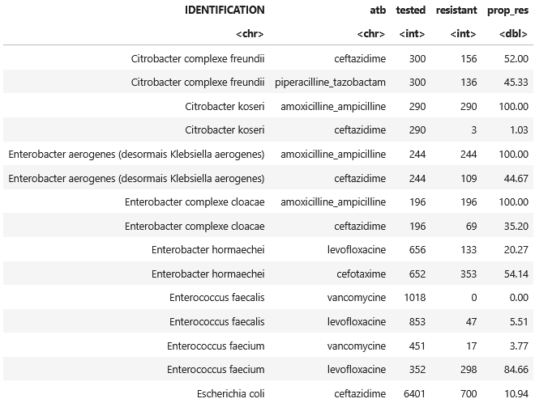
Création de la table de résistances
Nous revenons ensuite au format long afin de pouvoir créer un tableau des résistances.
Le format long est la base idéal pour la création de graphes.

Slide 32
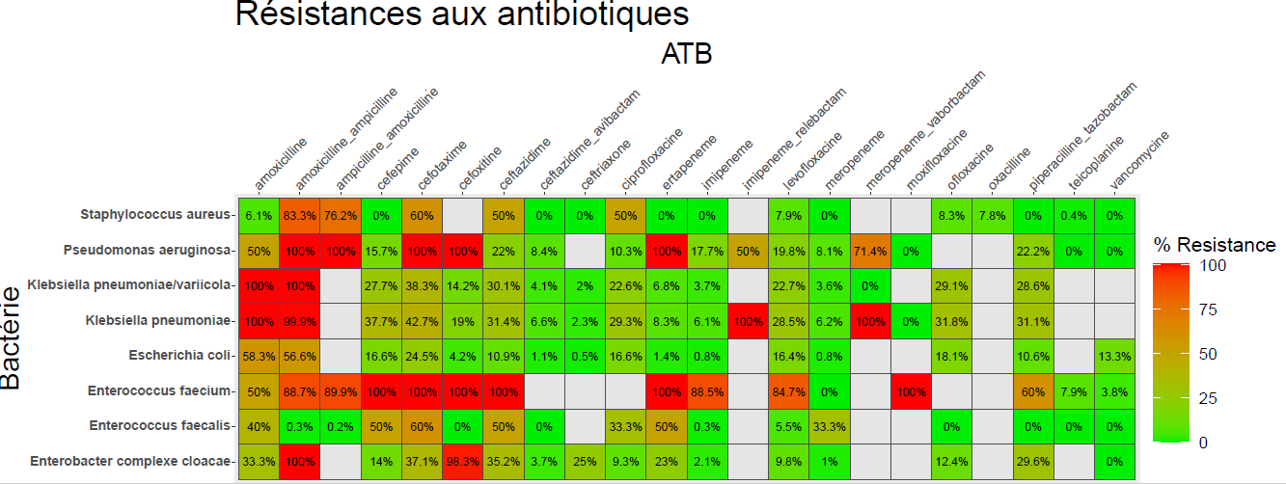
% résistance aux antibiotiques – extrait CHU de Rouen année 2024
*ces résultats correspondent à un premier test qui met en évidence des anomalies qui sont en cours d’exploration

Slide 33
LA PAROLE AU GT
Discussion autour de l’EB :
Selon la faisabilité, pertinence de passer l’indicateur PCC en objectif « moyen terme »
Réflexion sur les potentiels indicateurs liés à la colonisation / dépistage
Hiérarchisation des besoins à moyen et long termes
Autres besoins non-couverts, sujets d’intérêt pour les CNR, cliniciens, biologistes ?

Slide 34
Groupe d’antibiotiques | Antibiotiques considérés | Calcul | Résultat rendu
Staphylococcus aureus ; Toutes Entorobacterales ; Escherichia coli ; Klebsiella pneumoniae ; Enterobacter cloacae complex
Fluoroquinolones | Ofloxacine Lévofloxacine Moxifloxacine Ciprofloxacine | Au moins une molécule sur les 4 est rendue R | R | R
 |  | Aucune fluoroquinolone n’est renseignée | Ø | Ø
 |  | Autres situations | S | S
Toutes Enterobactérales ; Escherichia coli; Klebsiella pneumoniae; Enterobacter cloacae complex
C3G | Céfotaxime Ceftazidime Ceftriaxone | Au moins une molécule sur les 3 est rendue R | R
 |  | Aucune C3G n’est renseignée | Ø
 |  | Autres situations | S
Toutes Enterobacterales ; Escherichia coli; Klebsiella pneumoniae; Enterobacter cloacae complex
Carbapénèmes | Ertapénème Imipénème Méropénème | Au moins une molécule sur les 3 est rendue R | R
 |  | Aucun des 3 carbapénèmes n’est renseigné | Ø
 |  | Autres situations | S
Staphylococcus aureus
Méticilline (SARM) | Cefoxitine Oxacilline | Au moins une molécule sur les 2 est rendue R | R
 |  | Aucun des 2 molécule n’est renseignée | Ø
 |  | Autres situations | S
Groupe d’antibiotiques | Antibiotiques considérés | Calcul | Résultat rendu
Enterococcus faecalis ; Enterococcus faecium
Béta-lactamines | Amoxicilline ampicilline | Au moins une molécule sur les 2 est rendue R | R
 |  | Aucun des 2 molécules n’est renseigné | Ø
 |  | Autres situations | S
Glycopeptides | Vancomycine Teicoplanine | Au moins une molécule sur les 2 est rendue R | R
 |  | Aucun des 2 molécules n’est renseigné | Ø
 |  | Autres situations | S
Pseudomonas aeruginosa ; Acinetobacter baumannii
Carbapénèmes | Imipénème Méropénème | Au moins une molécule sur les 2 est rendue R | R
 |  | Aucun des 2 molécules n’est renseigné | Ø
 |  | Autres situations | S
Béta-lactamines |  | La molécule est rendue R | R
 | Pipéracilline - tazobactam | Non renseigné | Ø
 |  | Autres situations | S
 |  | La molécule est rendue R | R
 | Ceftazidime | Non renseigné | Ø
 |  | Autres situations | S
 |  | La molécule est rendue R | R
 | Céfépime | Non renseigné | Ø
 |  | Autres situations | S
 |  | La molécule est rendue R | R
 | Imipenem | Non renseigné | Ø
 |  | Autres situations | S

